Slide 1

Stad en mens
Periode 1
Alles voor een eco-positief leven
Verborgen Impact Les 3

Slide 2
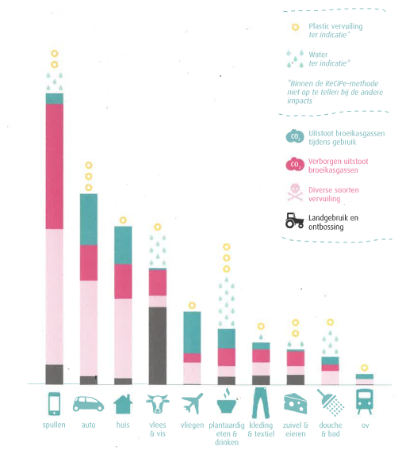
De Impact Top 10

Slide 3
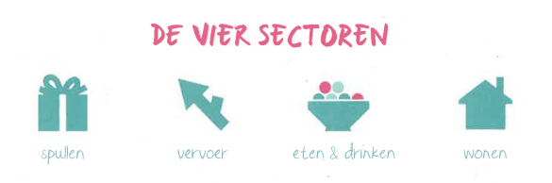
4 Sectoren
Top 10 samen gevat resulteert in 4 sectoren
  Eten & drinken
  Spullen
  Huis
  Vervoer

Slide 4
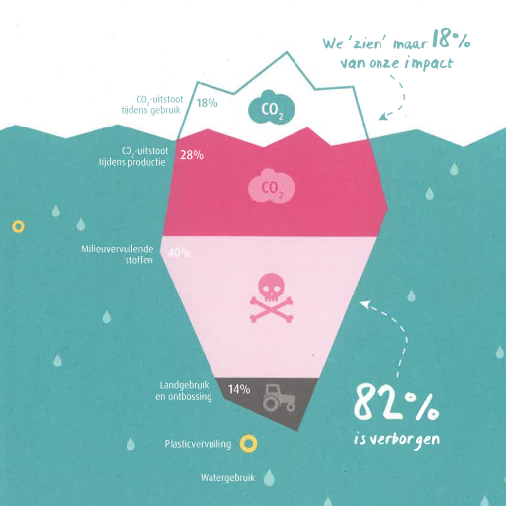
Aandeel verborgen impact
4/5 van impact niet zichtbaar
Impact is dus enorm…
Blinde vlek…
Moeten terug naar 25% van huidige impact voor draagkracht planeet
Gaan we niet redden met alleen beperking zichtbare impact..

Slide 5
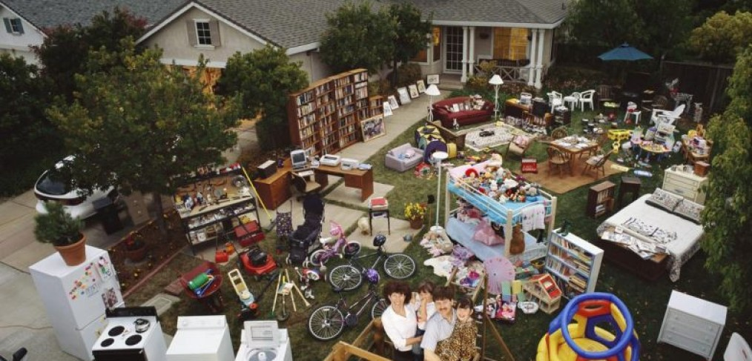
Spullen

Slide 6
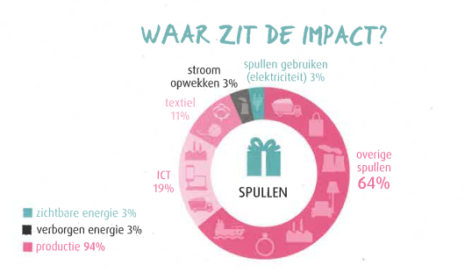
Spullen
Grote impact!
Spullen met…
en zonder stekker.

Slide 7
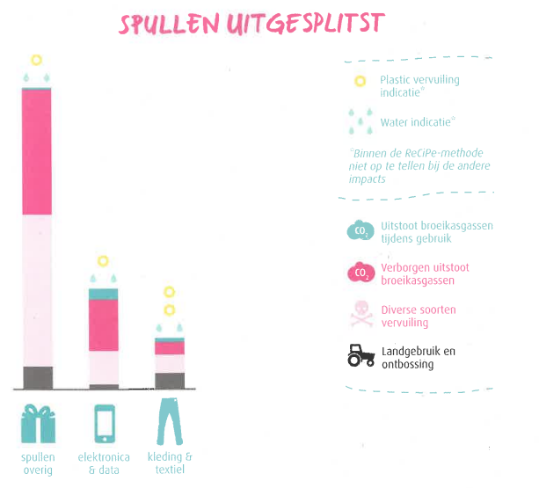
Spullen uitgesplitst
Boeken
Gadgets
Kleding
Tassen
Tuingereedschap
Elektronische apparaten

Slide 8
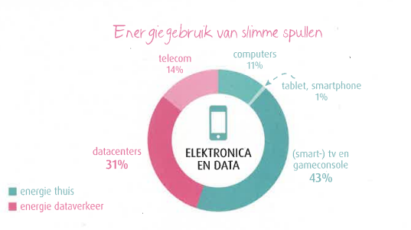
Slimme spullen elektronica en data
Verbruik thuis en dataverkeer

Slide 9
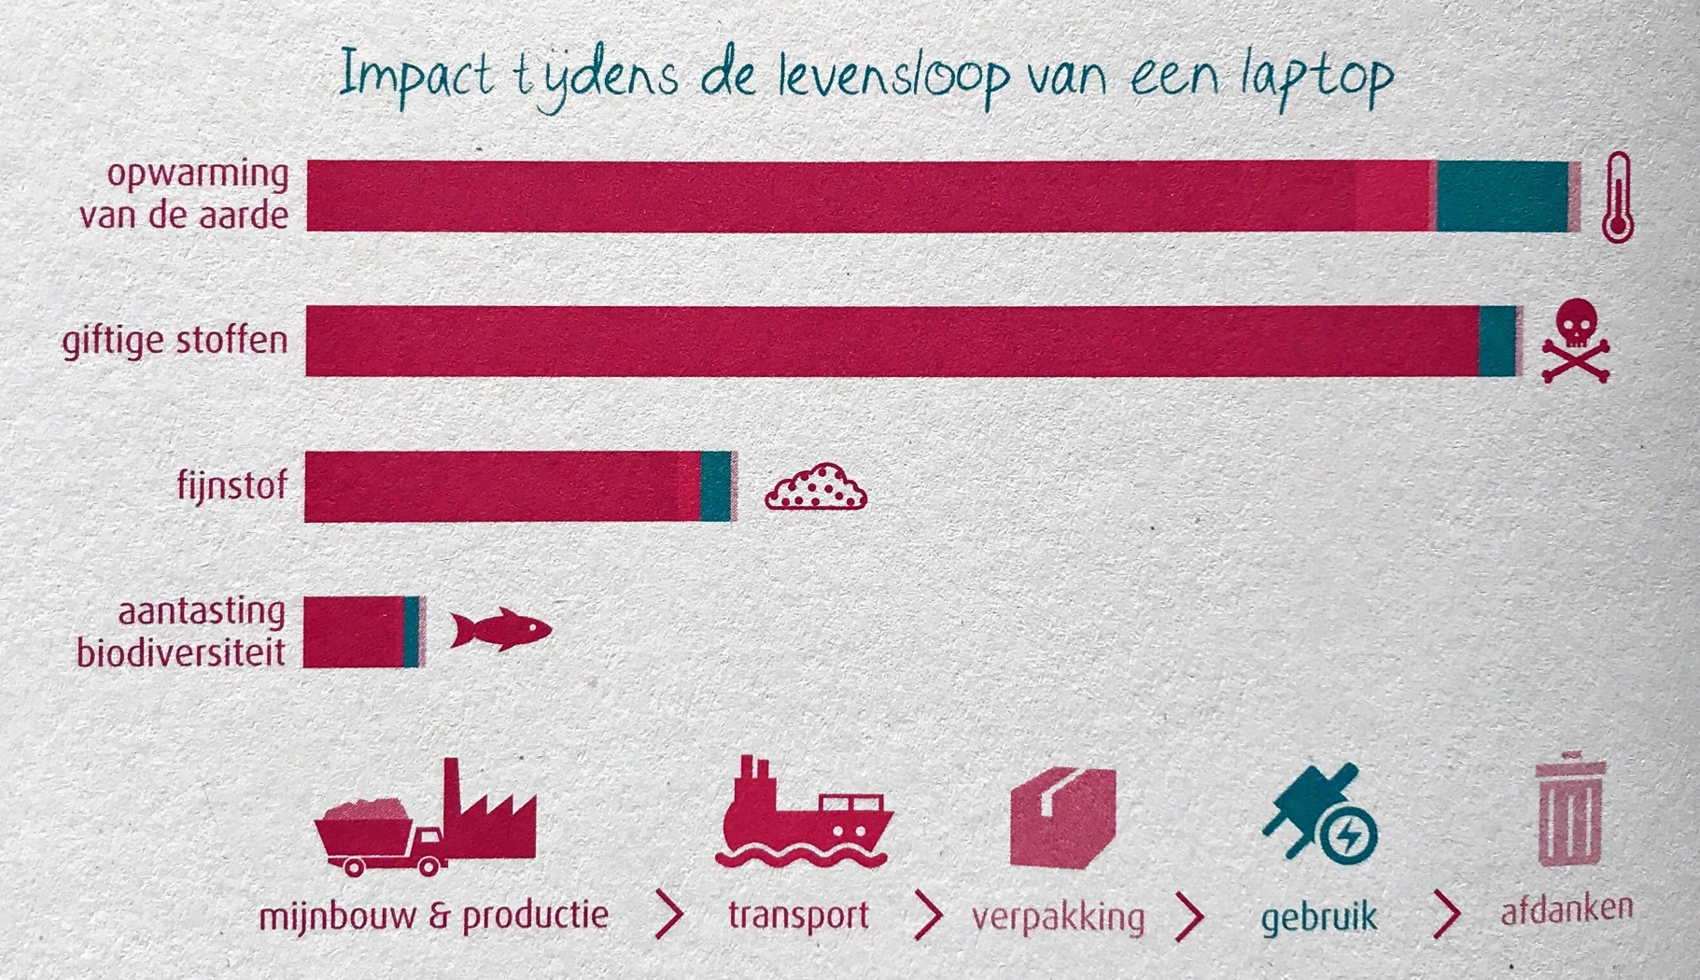
Laptop
Energie om op te laden en om te maken

Slide 10
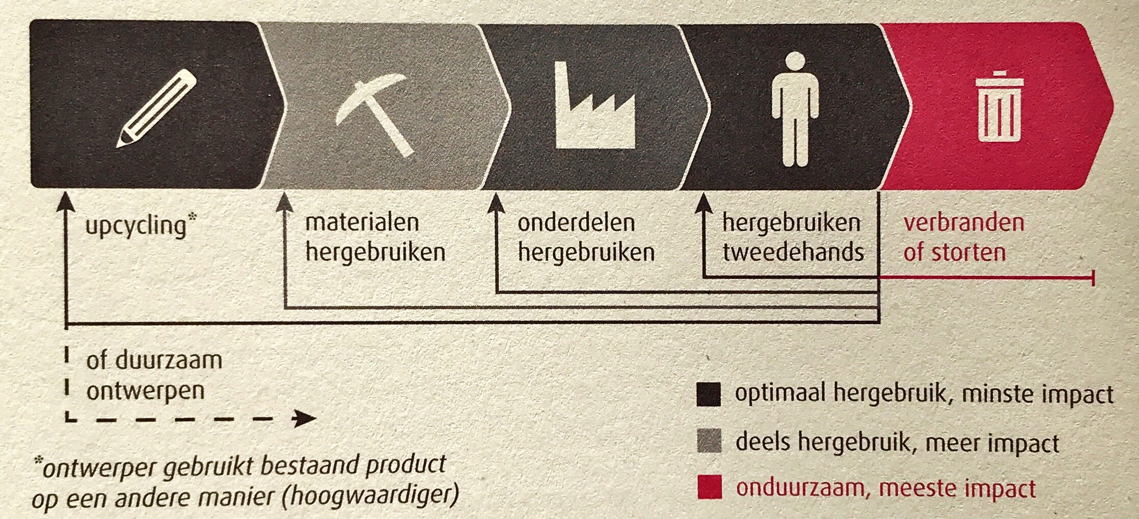
Oplossingen?
Minder kopen ☺!
Recyclen
  Verschillende vormen van recycling:

Slide 11


Slide 12
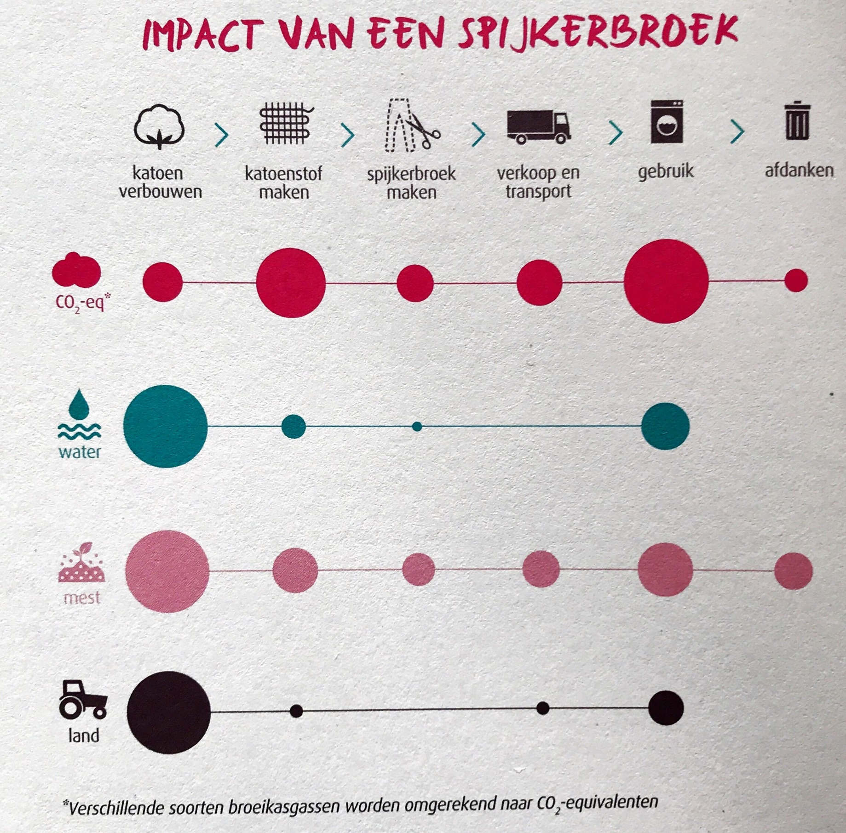
Case Spijkerbroek
CO2 en broeikasgassen
Water
Vermesting
Landgebruik

Slide 13
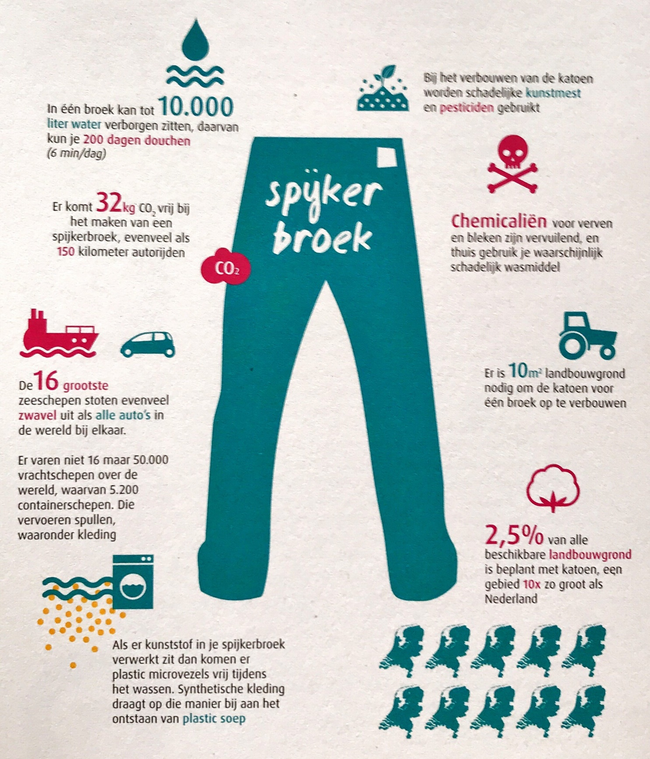

Slide 14
Future Fashion
Kijkopdracht:
Welke recyclingvormen komen er in de documentaire voor, geef een voorbeeld per soort.
Waar in de keten is er volgens jou de meeste impact winst te halen?

Slide 15
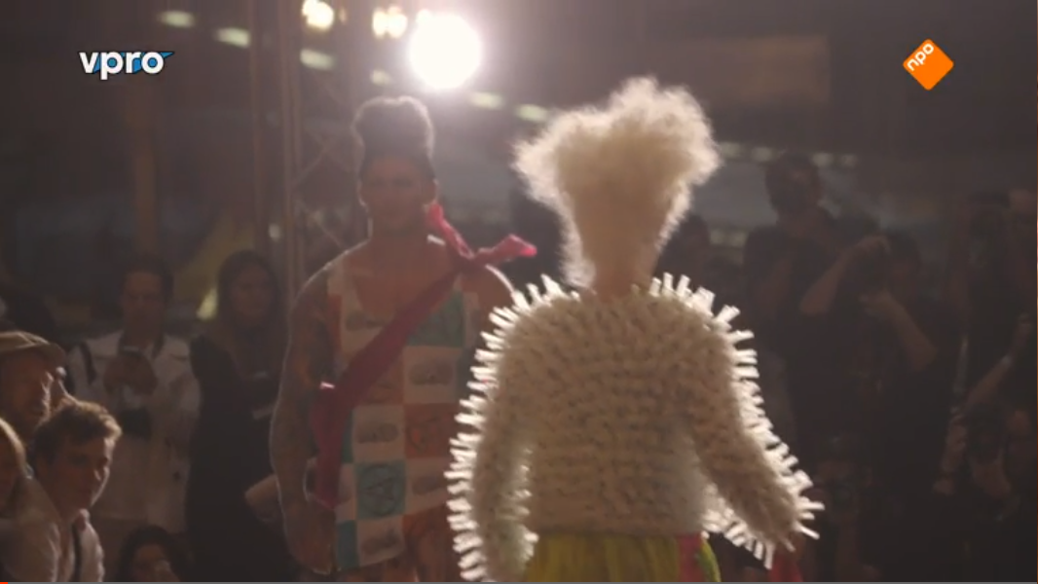
Future Fashion
https://www.vpro.nl/programmas/tegenlicht/kijk/afleveringen/2018-2019/future-fashion.html

